Slide 1
LA GERMINATION DES LENTILLES DE NOA

Slide 2
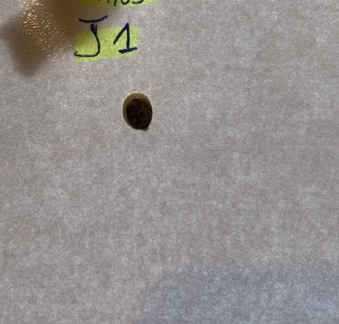
JOUR 1 La mise en pot : graines / coton / eau
UNE GRAINE DE LENTILLE

Slide 3
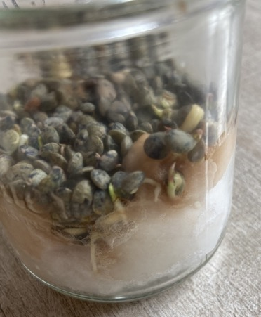
JOUR 2 : quelques germes...et racines

Slide 4
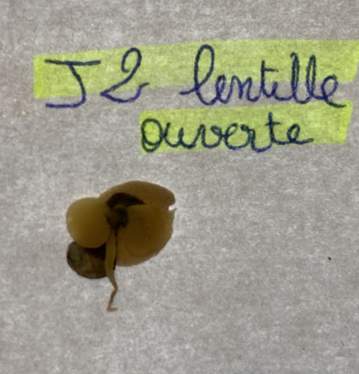
JOUR 2 : d’un peu plus près…
Deux cotylédons et la racine

Slide 5
JOUR 4
En route pour l’aventure…

Slide 6
JOUR 5
Observe les feuilles tout en haut tandis qu’en bas dans le coton tu peux voir les racines. On aperçoit encore la graine qui, entre ses deux cotylédons, laisse grandir sa tige.

Slide 7
JOUR 6
L’aventure continue encore et encore…

Slide 8
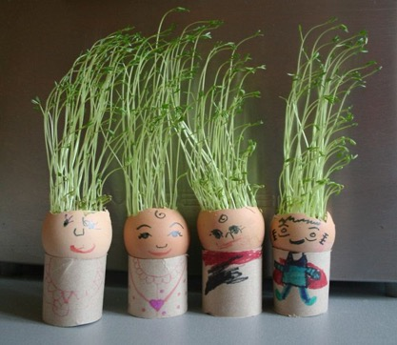
Et pourquoi pas ???
Si le cœur vous en dit essayez de faire pousser votre M et Mme Lentille et envoyez moi vos photos….

